Slide 1






Slide 2


Slide 3


TO BYŁY PIĘKNE DNI

Slide 4


Slide 5
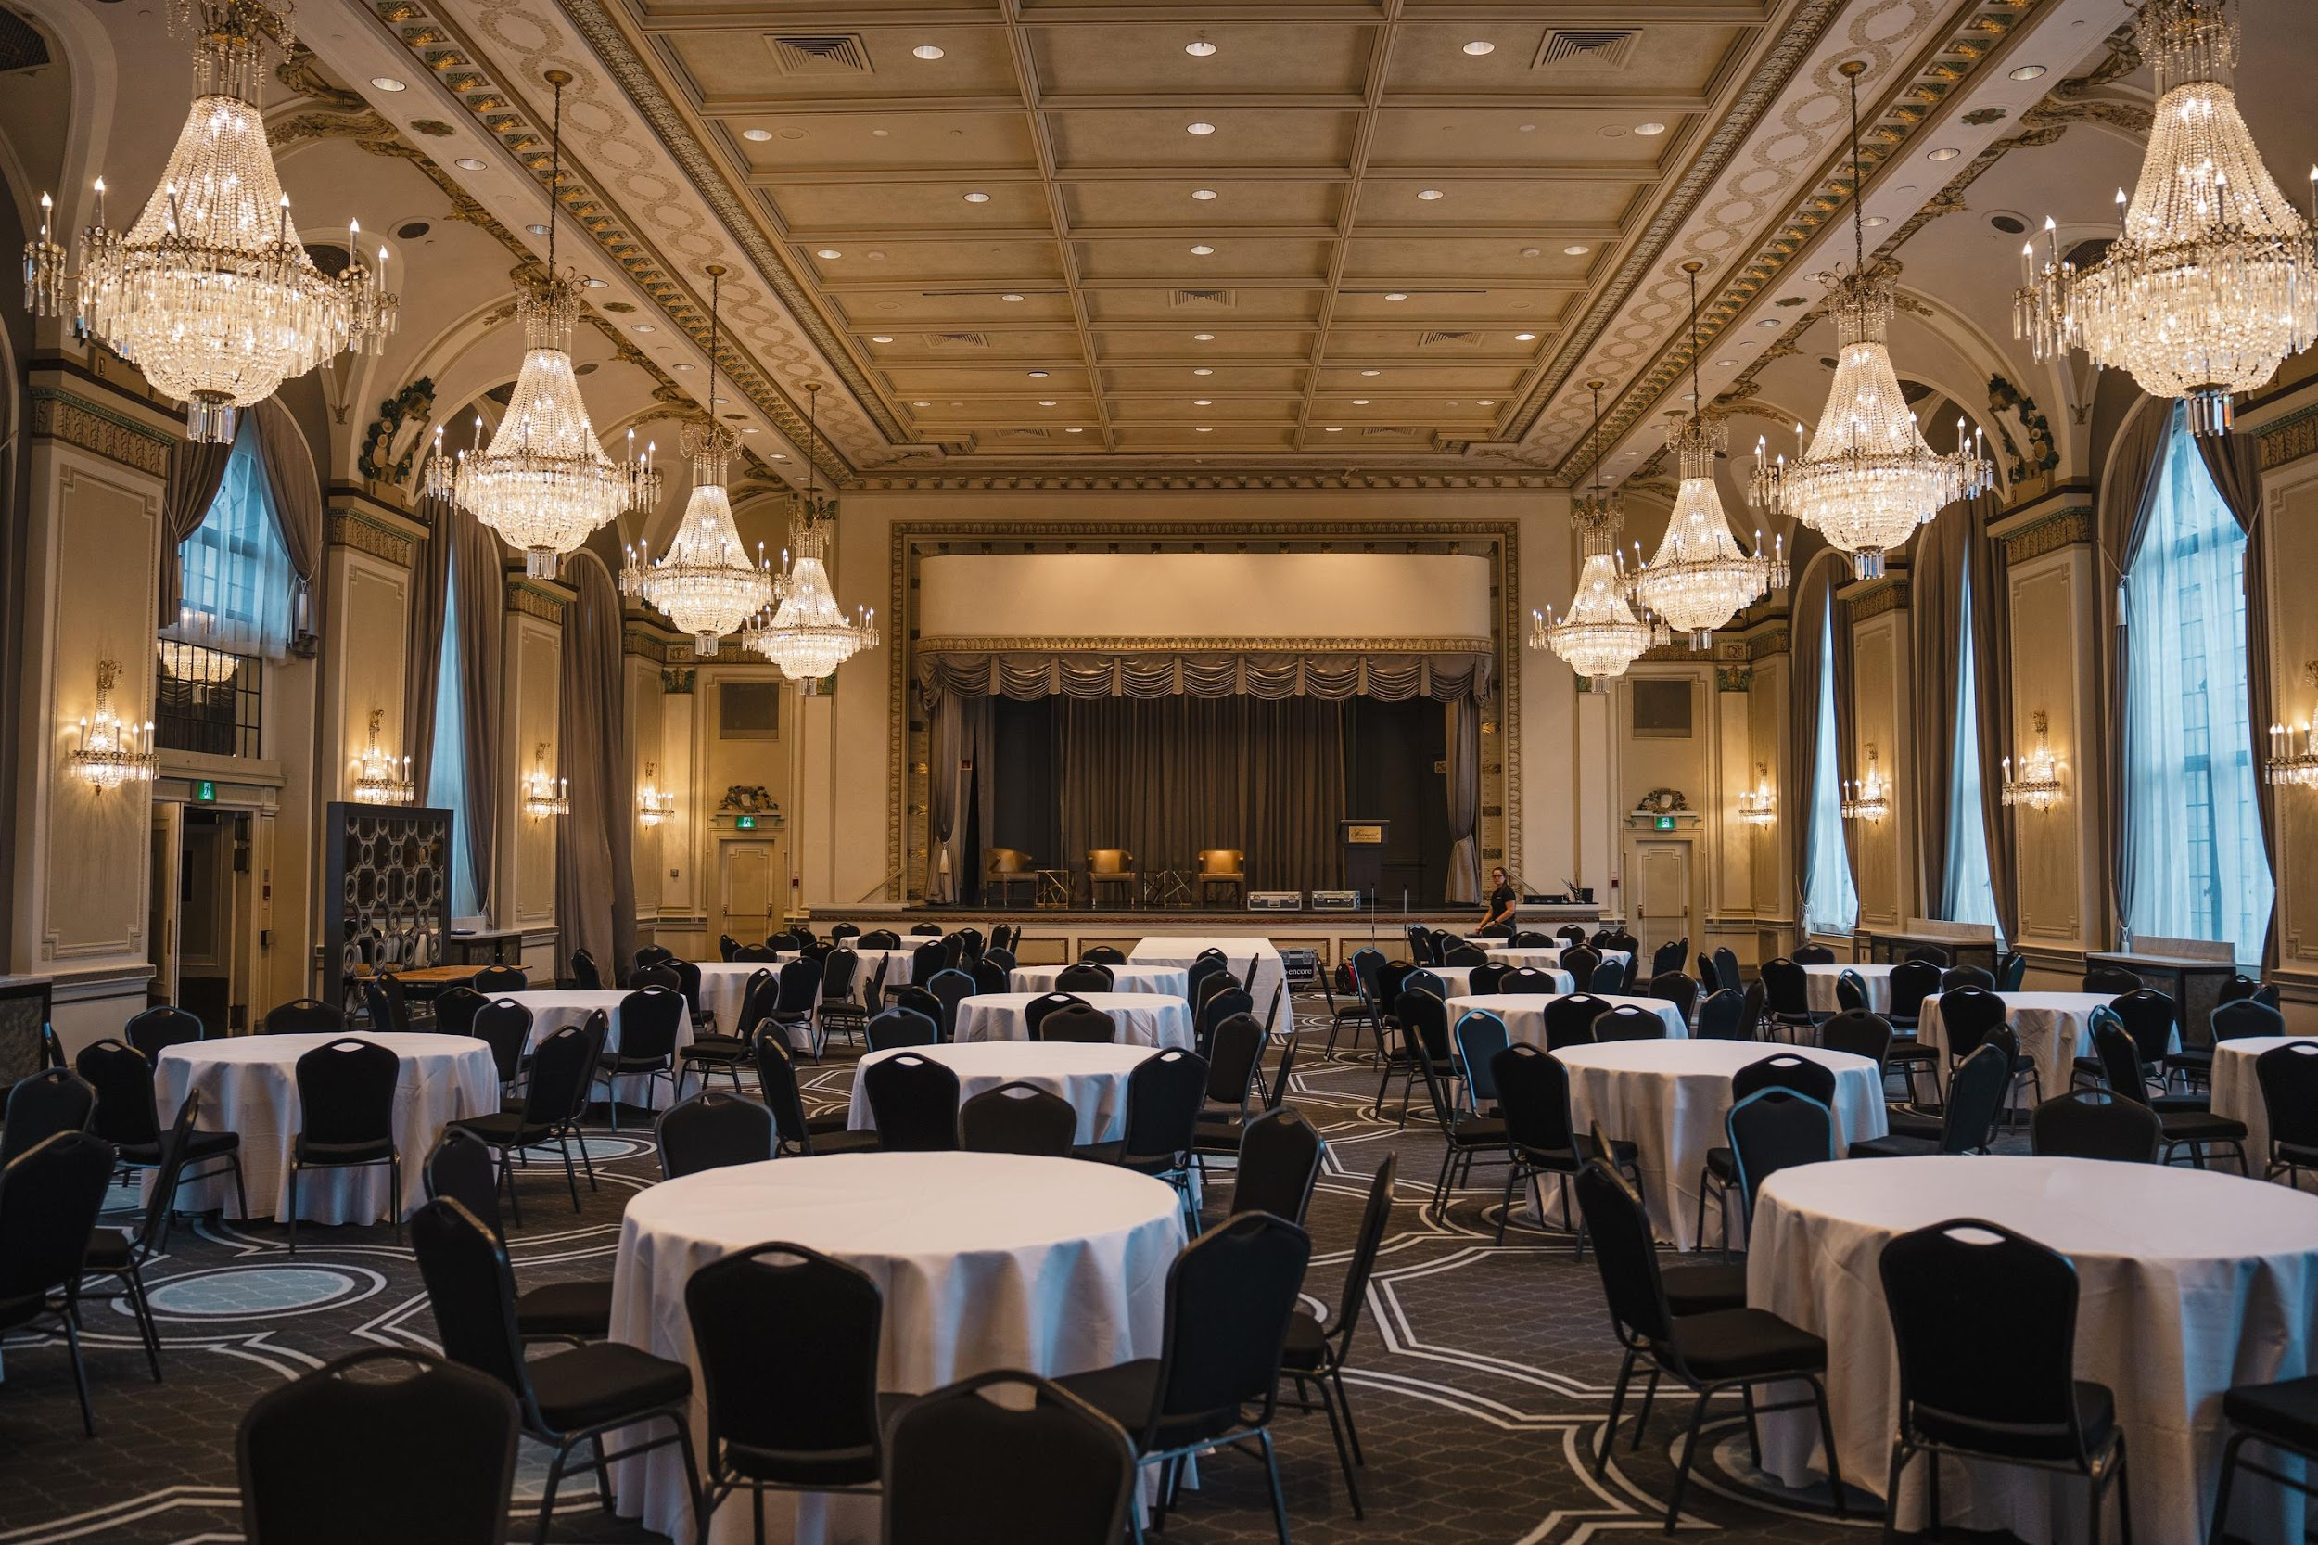

Slide 6
Nasi Absolwenci
2026

Slide 7
?
Co jest charakterystyczne
poglądy polityczne, włosy na bok,
fryzura, poukładany i poważny
Pierwsza myśl
poważny chłopak, lubi politykę
W przyszłości będzie
radny miasta, urzędnik, polityk

Slide 8

Oskar Emmerling
Co jest charakterystyczne
poglądy polityczne, włosy na bok,
fryzura, poukładany i poważny
Pierwsza myśl
poważny chłopak, lubi politykę
W przyszłości będzie
radny miasta, urzędnik, polityk

Slide 9
?
Co jest charakterystyczne
długie pazy, zakręcona, imprezy,
energiczna
Pierwsza myśl
mocny charakter, zakręcona
W przyszłości będzie
mamą, praca w żabce, stylistka
paznokci, sprzedawca, wyjedzie
zarabiać

Slide 10

Alicja Kornacka
Co jest charakterystyczne
długie pazy, zakręcona, imprezy,
energiczna
Pierwsza myśl
mocny charakter, zakręcona
W przyszłości będzie
mamą, praca w żabce, stylistka
paznokci, sprzedawca, wyjedzie
zarabiać

Slide 11
?
Co jest charakterystyczne
kucyk, o pojawiła się w szkole,
nie lubi rano wstawać, czy będzie na matmie, zawsze chętna do
rozkręcania imprez
Pierwsza myśl
zabawna, crazy
W przyszłości będzie
trener siatkówki, zwykła praca,
rajdowcem, gamer

Slide 12
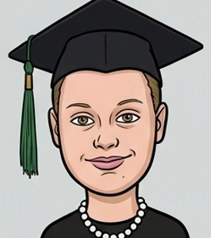
Karolina Kramek
Co jest charakterystyczne
kucyk, o pojawiła się w szkole,
nie lubi rano wstawać, czy będzie na matmie, zawsze chętna do
rozkręcania imprez
Pierwsza myśl
zabawna, crazy
W przyszłości będzie
trener siatkówki, zwykła praca,
rajdowcem, gamer

Slide 13
?
Co jest charakterystyczne
błyszczyk z nyxa, troskliwa, ogarnia, słodka, pełna energii, uśmiechnięta,uczciwa
Pierwsza myśl
pomocna, uśmiech, urocza, słodka
W przyszłości będzie
papierkowa praca,
fizjoterapia,
rehabilitacja

Slide 14
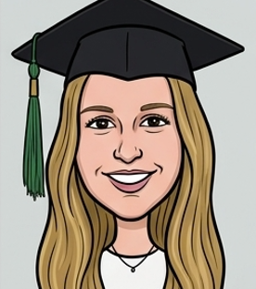
Aleksandra Bogusławska
Co jest charakterystyczne
błyszczyk z nyxa, troskliwa, ogarnia, słodka, pełna energii, uśmiechnięta,uczciwa
Pierwsza myśl
pomocna, uśmiech, urocza, słodka
W przyszłości będzie
papierkowa praca,
fizjoterapia,
rehabilitacja

Slide 15
?
Co jest charakterystyczne
coś złamane, dorosły, broda,
cichy, pomocny,
ogarnia sprzęt na akademię
Pierwsza myśl
cichy chłopak, pomocny
W przyszłości będzie
kurier, biurokrata, polityk

Slide 16

Krzysztof Czekała
Co jest charakterystyczne
coś złamane, dorosły, broda,
cichy, pomocny,
ogarnia sprzęt na akademię
Pierwsza myśl
cichy chłopak, pomocny
W przyszłości będzie
kurier, biurokrata, polityk

Slide 17
?
Co jest charakterystyczne
cicha, skromna, miła, uśmiechnięta,
radosna, uczciwa
Pierwsza myśl
skromna, zabawna, spokojna
W przyszłości będzie
trenerka psów, opiekunka zwierząt,
kosmetyczka, modelka

Slide 18
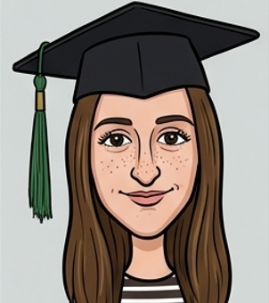
Jagoda Sitkiewicz
Co jest charakterystyczne
cicha, skromna, miła, uśmiechnięta,
radosna, uczciwa
Pierwsza myśl
skromna, zabawna, spokojna
W przyszłości będzie
trenerka psów, opiekunka zwierząt,
kosmetyczka, modelka

Slide 19
?
Co jest charakterystyczne
okulary, treningi, zawsze obecny,
chory a przyszedł, czerwone buty,
ambitny
Pierwsza myśl
zaangażowany, mądry, pozytywny
W przyszłości będzie
księgowy, analityk, nauczyciel
matematyki, pływak, bogaty

Slide 20

Kacper Wieczorek
Co jest charakterystyczne
okulary, treningi, zawsze obecny,
chory a przyszedł, czerwone buty,
ambitny
Pierwsza myśl
zaangażowany, mądry, pozytywny
W przyszłości będzie
księgowy, analityk, nauczyciel
matematyki, pływak, bogaty

Slide 21
?
Co jest charakterystyczne
USA, denerwuje się, zwariowany
Pierwsza myśl
zwariowany, niby aniołek, ale ...
W przyszłości będzie
prawnik, manager firmy, właściciel,
pływak, pilot, wysoko postawiona
osoba, dealer samochodowy

Slide 22
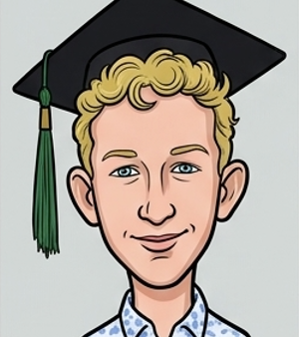
Aleksander Ficek
Co jest charakterystyczne
USA, denerwuje się, zwariowany
Pierwsza myśl
zwariowany, niby aniołek, ale ...
W przyszłości będzie
prawnik, manager firmy, właściciel,
pływak, pilot, wysoko postawiona
osoba, dealer samochodowy

Slide 23
?
Co jest charakterystyczne
głośny, gadanie o wszystkim,
kombinowanie, wyjątkowy
Pierwsza myśl
bro na całe życie, wyjątkowy
W przyszłości będzie
sportowiec, trener, pływania,
fizjoterapia, trener personalny

Slide 24
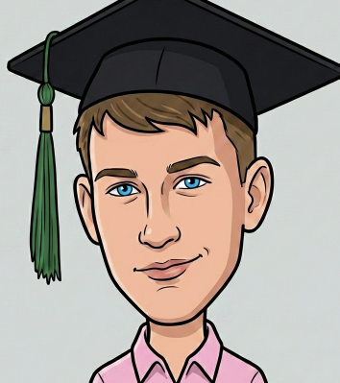
Filip Dąbrowski
Co jest charakterystyczne
głośny, gadanie o wszystkim,
kombinowanie, wyjątkowy
Pierwsza myśl
bro na całe życie, wyjątkowy
W przyszłości będzie
sportowiec, trener, pływania,
fizjoterapia, trener personalny

Slide 25
?
Co jest charakterystyczne
ciemne rzeczy z Nike lub Jordana,
szczery, cichy
Pierwsza myśl
zabawny, cichy, ale wariat
W przyszłości będzie
biurokrata, kierowca ciężarówki,
fizjoterapia, dealer samochodów

Slide 26
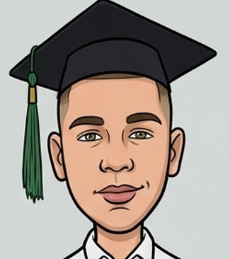
Juliusz Jurkiewicz
Co jest charakterystyczne
ciemne rzeczy z Nike lub Jordana,
szczery, cichy
Pierwsza myśl
zabawny, cichy, ale wariat
W przyszłości będzie
biurokrata, kierowca ciężarówki,
fizjoterapia, dealer samochodów

Slide 27
?
Co jest charakterystyczne
długie włosy, żartuje, tik tok,
uzależnienie od telefonu, energia
otwarta, śmiech
Pierwsza myśl
zabawna, kochana, z energią
W przyszłości będzie
influencerka, psycholog

Slide 28

Sara Kubiczek
Co jest charakterystyczne
długie włosy, żartuje, tik tok,
uzależnienie od telefonu, energia
otwarta, śmiech
Pierwsza myśl
zabawna, kochana, z energią
W przyszłości będzie
influencerka, psycholog

Slide 29
?
Co jest charakterystyczne
siłownia, zdrowo je, pewna siebie,
włosy, zorganizowana, postawi na
swoim
Pierwsza myśl
ambitna, silna
W przyszłości będzie
trener personalny, dietetyk, fit
influencerka

Slide 30
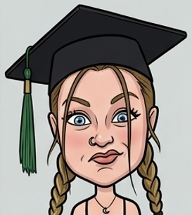
Olga Półkotycka
Co jest charakterystyczne
siłownia, zdrowo je, pewna siebie,
włosy, zorganizowana, postawi na
swoim
Pierwsza myśl
ambitna, silna
W przyszłości będzie
trener personalny, dietetyk, fit
influencerka

Slide 31



Slide 32
POWODZENIA

